Slide 1


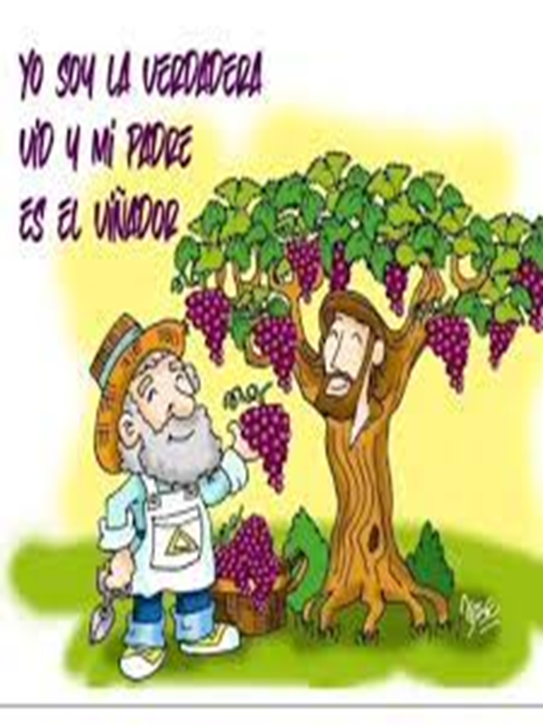
EL PÁMPANO QUE NO PERMANECE.
JUAN.15:1-6.
INTRODUCCIÓN:
»Yo soy la vid verdadera, y Mi Padre es el viñador.
V.2.
»Todo sarmiento que en Mí no da fruto, lo quita; y todo el que da fruto, lo poda para que dé más fruto.
V.3.
»Ustedes ya están limpios por la palabra que les he hablado.
V.4.

Slide 2

INTRODUCCIÓN:
»Permanezcan en Mí, y Yo en ustedes. Como el sarmiento no puede dar fruto por sí mismo si no permanece en la vid, así tampoco ustedes si no permanecen en Mí.
V.5.
»Yo soy la vid, ustedes los sarmientos; el que permanece en Mí y Yo en él, ese da mucho fruto, porque separados de Mí nada pueden hacer.
V.6.
»Si alguien no permanece en Mí, es echado fuera como un sarmiento y se seca; y los recogen, los echan al fuego y se queman.

Slide 3
INTRODUCCIÓN:
Aquí se describe la relación entre Jesús y sus discípulos.
Con un viñedo amorosamente cuidado por Dios, Jesús es la vid verdadera; es decir, real, genuina.
Nos describe la relación estrecha, unida que todo seguidor de Jesús debe tener con Él.
Pero para tener esta relación tenemos que dar frutos, porque si no Él pámpano que no lleva fruto V.6. Es destruido.
Es cortado de esta relación comunión y separado, pero lo contrario cuando permanecemos en Jesús nuestras oraciones son efectivas.
V.7.

Slide 4
INTRODUCCIÓN:
»Si permanecen en Mí, y Mis palabras permanecen en ustedes, pidan lo que quieran y les será hecho.
Glorificamos a Dios llevando fruto.
V.8.
»En esto es glorificado Mi Padre, en que den mucho fruto, y así prueben que son Mis discípulos.
Evidenciamos nuestra condición de discípulos.
V.9.
»Como el Padre me ha amado, así también Yo los he amado; permanezcan en Mi amor.

Slide 5
INTRODUCCIÓN:
V.10.
»Si guardan Mis mandamientos, permanecerán en Mi amor, así como Yo he guardado los mandamientos de Mi Padre y permanezco en Su amor.
Y experimentamos la plenitud del gozo al recibir en nuestros corazones el gozo de Cristo.
V.11.
»Estas cosas les he hablado, para que Mi gozo esté en ustedes, y su gozo sea perfecto.
Tenemos muchas bendiciones cuando permanecemos como pámpanos ligados a la vid que es Cristo Jesús.

Slide 6
EL PÁMPANO QUE NO PERMANECE.
JUAN.15:1-6.
UN PÁMPANO- Es una persona que:
Oyó la palabra. Romanos.10:17.
Creyó la palabra. Marcos.16:16.
Se arrepintió. Hechos.17:30.
Confeso. Hechos.8:37.
Se bautizo. Hechos.2:38.
Se llego a unir a Cristo.
Galatas.3:27.
Porque todos los que fueron bautizados en Cristo, de Cristo se han revestido.
NO PERMANECE-

Slide 7
EL PÁMPANO QUE NO PERMANECE.
JUAN.15:1-6.
¿En que no permanece?
En la palabra.
Juan.15:10.
»Si guardan Mis mandamientos, permanecerán en Mi amor, así como Yo he guardado los mandamientos de Mi Padre y permanezco en Su amor.
Juan.8:31.
Entonces Jesús decía a los judíos que habían creído en Él: «Si ustedes permanecen en Mi palabra, verdaderamente son Mis discípulos;
En el amor.
Juan.15:13.

Slide 8
EL PÁMPANO QUE NO PERMANECE.
JUAN.15:1-6.
»Este es Mi mandamiento: que se amen los unos a los otros, así como Yo los he amado.
Juan.15:9.
»Como el Padre me ha amado, así también Yo los he amado; permanezcan en Mi amor.
Hebreos.13:1.
Permanezca el amor fraternal.
Juan.13:34-35.
»Un mandamiento nuevo les doy: “que se amen los unos a los otros”; que como Yo los he amado, así también se amen los unos a los otros.

Slide 9
EL PÁMPANO QUE NO PERMANECE.
JUAN.15:1-6.
V.35.
»En esto conocerán todos que son Mis discípulos, si se tienen amor los unos a los otros».
En la lectura exhortación y enseñanza.
I Timoteo.4:13, 15.
Entretanto que llego, ocúpate en la lectura de las Escrituras, la exhortación y la enseñanza.
V.15.
Reflexiona sobre estas cosas; dedícate a ellas, para que tu aprovechamiento sea evidente a todos.
En humildad, obediencia y en santidad.
I Juan.2:6.

Slide 10
EL PÁMPANO QUE NO PERMANECE.
JUAN.15:1-6.
El que dice que permanece en Él, debe andar como Él anduvo.
I Juan.3:6.
Todo el que permanece en Él, no peca. Todo el que peca, ni lo ha visto ni lo ha conocido.
En Oración.
Efesios.6:18.
Con toda oración y súplica oren en todo tiempo en el Espíritu, y así, velen con toda perseverancia y súplica por todos los santos.
Debemos permanecer, estar conectados con Jesús siempre.

Slide 11
EL PÁMPANO QUE NO PERMANECE.
JUAN.15:1-6.
NO DA FRUTO- Lo negativo en la vida del cristiano.
¿Qué quiere decir esto?
Que su vida no manifiesta el fruto del Espíritu.
Galatas.5:22-23.
Pero el fruto del Espíritu es amor, gozo, paz, paciencia, benignidad, bondad, fidelidad,
V.23.
mansedumbre, dominio propio; contra tales cosas no hay ley.
No sea cambios en su vida, no se transformó.

Slide 12
EL PÁMPANO QUE NO PERMANECE.
JUAN.15:1-6.
Romanos.12:1-2.
Por tanto, hermanos, les ruego por las misericordias de Dios que presenten sus cuerpos como sacrificio vivo y santo, aceptable a Dios, que es el culto racional de ustedes.
V.2.
Y no se adapten a este mundo, sino transfórmense mediante la renovación de su mente, para que verifiquen cuál es la voluntad de Dios: lo que es bueno y aceptable y perfecto.
La transformación se demuestra es evidente en Él cristiano verdadero.

Slide 13
EL PÁMPANO QUE NO PERMANECE.
JUAN.15:1-6.
II Corintios.5:17.
De modo que si alguno está en Cristo, nueva criatura es; las cosas viejas pasaron, ahora han sido hechas nuevas.
Tenemos que estar dando frutos siempre.
Colosenses.1:10.
para que anden como es digno del Señor, haciendo en todo, lo que le agrada, dando fruto en toda buena obra y creciendo en el conocimiento de Dios.
No ayuda a otras personas para que se salven.

Slide 14
EL PÁMPANO QUE NO PERMANECE.
JUAN.15:1-6.
ES ECHADO, CORTADO, APARTADO.
¿De dónde es echado?
No del local, ni del “grupo”
Apocalipsis.3:16.
’Así, puesto que eres tibio, y no frío ni caliente, te vomitaré de Mi boca.
De la presencia, comunión de Dios.
Deja de ser un instrumento de Dios.
II Timoteo.2:21.
Por tanto, si alguien se limpia de estas cosas, será un vaso para honra, santificado, útil para el Señor, preparado para toda buena obra.

Slide 15
EL PÁMPANO QUE NO PERMANECE.
JUAN.15:1-6.
SE SECA- Como cáncer, leucemia, etc.
Cristiano que pierde el fervor.
Romanos.12:11.
No sean perezosos en lo que requiere diligencia. Sean fervientes en espíritu, sirviendo al Señor,
Cristiano indiferente.
Cristiano que regresa al mundo.
II Timoteo.4:10.
pues Demas me ha abandonado, habiendo amado este mundo presente, y se ha ido a Tesalónica. Crescente se fue a Galacia y Tito a Dalmacia.

Slide 16
EL PÁMPANO QUE NO PERMANECE.
JUAN.15:1-6.
Su estado viene a ser peor que el primero.
II Pedro.2:20, 22.
Porque si después de haber escapado de las contaminaciones del mundo por el conocimiento de nuestro Señor y Salvador Jesucristo, de nuevo son enredados en ellas y vencidos, su condición postrera viene a ser peor que la primera.
V.22.
Les ha sucedido a ellos según el proverbio verdadero: «EL PERRO VUELVE A SU PROPIO VÓMITO», y: «La puerca lavada, vuelve a revolcarse en el cieno».
¿Queremos estar en ese estado?

Slide 17
EL PÁMPANO QUE NO PERMANECE.
JUAN.15:1-6.
LO RECOGEN- El día en que todos compareceremos ante el justo juicio de Dios.
Mateo.13:41.
»El Hijo del Hombre enviará a Sus ángeles, y recogerán de Su reino a todos los que son piedra de tropiezo y a los que hacen iniquidad;
Todos debemos compadecer ante el tribunal de Cristo.
Mateo.25:31-32.
»Pero cuando el Hijo del Hombre venga en Su gloria, y todos los ángeles con Él, entonces Él se sentará en el trono de Su gloria;

Slide 18
EL PÁMPANO QUE NO PERMANECE.
JUAN.15:1-6.
V.32.
y serán reunidas delante de Él todas las naciones; y separará a unos de otros, como el pastor separa las ovejas de los cabritos.
II Corintios.5:10.
Porque todos nosotros debemos comparecer ante el tribunal de Cristo, para que cada uno sea recompensado por sus hechos estando en el cuerpo, de acuerdo con lo que hizo, sea bueno o sea malo.
¿En cuál de los dos grupos queremos estar hermanos?

Slide 19
EL PÁMPANO QUE NO PERMANECE.
JUAN.15:1-6.
AL FUEGO QUE ARDE- El destino final.
Mateo.13:42.
y los echarán en el horno de fuego; allí será el llanto y el crujir de dientes.
Mateo.25:41, 46.
»Entonces dirá también a los de Su izquierda: “Apártense de Mí, malditos, al fuego eterno que ha sido preparado para el diablo y sus ángeles.
V.46.
»Estos irán al castigo eterno, pero los justos a la vida eterna».

Slide 20
EL PÁMPANO QUE NO PERMANECE.
JUAN.15:1-6.
Ese fuego que nunca se apaga donde no hay descanso ni de día ni de noche.
Apocalipsis.14:11.
»El humo de su tormento asciende por los siglos de los siglos. No tienen reposo, ni de día ni de noche, los que adoran a la bestia y a su imagen, y cualquiera que reciba la marca de su nombre».
Hermanos no nos separemos de la vid verdadera Cristo Jesús, las consecuencias van hacer lamentable, terribles, eternamente.
Será el fin de quien después de haber estado unido a Jesús, la vid verdadera, NO PERSEVERA EN ELLA.

Slide 21
EL PÁMPANO QUE NO PERMANECE.
JUAN.15:1-6.
Hebreos.2:1-3.
Por tanto, debemos prestar mucha mayor atención a lo que hemos oído, no sea que nos desviemos.
V.2.
Porque si la palabra hablada por medio de ángeles resultó ser inmutable, y toda transgresión y desobediencia recibió una justa retribución,
V.3.
¿cómo escaparemos nosotros si descuidamos una salvación tan grande? La cual, después que fue anunciada primeramente por medio del Señor, nos fue confirmada por los que la oyeron.

Slide 22
EL PÁMPANO QUE NO PERMANECE.
JUAN.15:1-6.
Mejor acabemos nuestra carrera cumpliendo fielmente lo que Dios nos manda.
II Timoteo.4:7-8.
He peleado la buena batalla, he terminado la carrera, he guardado la fe.
V.8.
En el futuro me está reservada la corona de justicia que el Señor, el Juez justo, me entregará en aquel día; y no solo a mí, sino también a todos los que aman Su venida.
Sigamos fieles a Dios hasta el final de la muerte o la segunda venida de Cristo.

Slide 23
CONCLUSIÓN:
Jesús usa la figura de la vid y el fruto, de esa manera nos indica la relación que cada cristiano debe tener con Él.
Sin separarnos ni un momento de Él, porque nada podremos hacer.
Nuestra relación con Jesús debe ser muy intíma, como el árbol con su fruto, si separamos el fruto de la planta, ese fruto va a morir, así nosotros espiritualmente morimos al separarnos de Jesús.
Es en Cristo que podemos lograr la victoria.
Filipenses.4:13.
Todo lo puedo en Cristo que me fortalece.

Slide 24
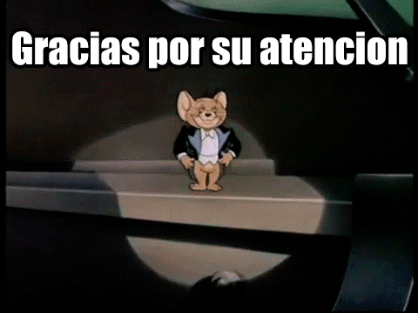
DIOS NOS BENDIGA A TODOS

